Slide 1


2020 PostgreSQL中文社区钉钉线上直播活动
今日直播主题
数据库分区与PG分区表介绍
分享嘉宾：李正
扫描钉钉直播二维码，免费看直播

Slide 2
目录
数据库分区
- 数据库分区介绍
- 数据库分区分区形式
- 数据库分区分区优点
PG分区表
- 分区表介绍
- 分区表设计
- 分区表优点
- 分区表使用方法与注意事项
PG普通表改分区表
Notes:
预估时长：
授课方式：
授课流程：
第1步：
第2步：
第3步：

Slide 3
数据库分区介绍
数据库分区是一种将数据做物理分片的数据库设计技术，虽然分区技术可以有多种实现方法，但其主要目的是为了在特定的SQL操作中减少数据读取的总量以缩减响应时间。
Notes:
预估时长：
授课方式：
授课流程：
第1步：
第2步：
第3步：

Slide 4
数据库分区形式
1、水平分区
这种分区是对单个表进行分区。
例子：一年的销售数据，可以按月分别存储，读取6月16日的销售额，只需要读取对应月份的数据。
2、垂直分区
这种分区方式一般来说是通过对表的垂直划分来减少表的宽度，使某些特定的列被划分到特定的分区，每个分区都包含了其中的列所对应的行，这种分区是增加表的个数，减少单个表的宽度。
例子：订单数据中，分客户表、订单表，订单详细表。要获取北京客户数，只需要读取客户表。
Notes:
预估时长：
授课方式：
授课流程：
第1步：
第2步：
第3步：

Slide 5
数据库分区优点
1、响应时间更快。因为从更小的数据集中检索需要的数据。
2、DBA的管理更方便。（删除历史数据。管理小表更容易）
Notes:
预估时长：
授课方式：
授课流程：
第1步：
第2步：
第3步：

Slide 6
PG分区表介绍
简单讲，分区表即是将表横向拆分为多个子表，例如有表tbl定义如下：
CREATE TABLE tbl(
id bigserial primary key, ival int, cval char(1),
dval timestamp default now() );
假设该表中存在2亿条数据，可以通过横向拆分，降tbl表拆为：tbl_part_1,tbl_part_2,...,tbl_part_n，通过HASH，LIST，RANGE方式，将tbl表中的2亿条数据分布到tbl_part_x子表中，每张tbl_part_x子表仅需要保存（2亿／n）条数据，将原来集中保存的数据分布到多个小表之中。 使用分区表对应用程序是透明的，对于INSERT,UPDATE,DELETE,SELECT操作，都只需要对父表tbl进行操作，而无需关心操作哪一张子表。
Notes:
预估时长：
授课方式：
授课流程：
第1步：
第2步：
第3步：

Slide 7
PG分区表设计-List
CREATE TABLE tbl_list(
id bigserial,
ival int,
cval char(1),
dval timestamp default now(),
primary key(id, ival)
) partition by list(ival);
create table tbl_list_0 partition of tbl_list for values in (0);
create table tbl_list_1_2 partition of tbl_list for values in (1,2);
create table tbl_list_default partition of tbl_list default;
Notes:
预估时长：
授课方式：
授课流程：
第1步：
第2步：
第3步：

Slide 8
PG分区表设计-range
CREATE TABLE tbl_range(
id bigserial,
ival int,
cval char(1),
dval timestamp default now(),
primary key(id, dval)
) partition by range(dval);
create table tbl_range_202001 partition of tbl_range for values from ('2020-01-01 00:00:00') to ('2020-02-01 00:00:00');
create table tbl_range_202002 partition of tbl_range for values from ('2020-02-01 00:00:00') to ('2020-03-01 00:00:00');
create table tbl_range_default partition of tbl_range default;
Notes:
预估时长：
授课方式：
授课流程：
第1步：
第2步：
第3步：

Slide 9
PG分区表设计-hash
CREATE TABLE tbl_hash(
id bigserial,
ival int,
cval char(1),
dval timestamp default now(),
primary key(id, ival)
) partition by hash(ival);
create table tbl_hash_0 partition of tbl_hash for values WITH (MODULUS 3, REMAINDER 0);
create table tbl_hash_1 partition of tbl_hash for values WITH (MODULUS 3, REMAINDER 1);
create table tbl_hash_2 partition of tbl_hash for values WITH (MODULUS 3, REMAINDER 2);
Notes:
预估时长：
授课方式：
授课流程：
第1步：
第2步：
第3步：

Slide 10
分区表优点-性能体现
大部分的DB查询是获取表中一条或几条的数据。如果所有的数据都堆在一起，相当于全部数据中选一；而分区表的概念是将数据分片存储，只需要再特定的分片中选择符合条件的数据，相当于在部分数据中选一。例：在100人中找1人和10人中找1人的难易程度。
分区表的索引也是分区的。相当于10000索引项中找1项和100个索引项中找1项的难易程度对比。
Notes:
预估时长：
授课方式：
授课流程：
第1步：
第2步：
第3步：

Slide 11
分区表优点-vacuum工作
更新和删除的行会导致最终需要清理的死元组，vacuum进程会遍历整个表找出死元组并进行处理，表越大，此过程所需的时间越长，使用的系统资源就越多。即使90％的表格是不变的数据，每次运行vacuum时都必须对其进行扫描。而分区表可能只需要处理达到vacuum条件的小表，效率更高。
Notes:
预估时长：
授课方式：
授课流程：
第1步：
第2步：
第3步：

Slide 12
分区表优点-数据清理
清理条件：
delete from test_table where created_time < '2019-01-01';
非分区表：
delete from test_table where id in (select id from test_table where created_time < '2019-01-01' limit 5000); \watch 1
分区表：
alter table test_table detach partition test_table_p2019 ;
drop table test_table_p2019;
Notes:
预估时长：
授课方式：
授课流程：
第1步：
第2步：
第3步：

Slide 13
分区表优点-表（索引）膨胀问题
repack操作是消除表（索引）膨胀的操作，其原理就是重建表（索引）。重建子表（索引）的效率，比重建父表（索引）的效率高。
Notes:
预估时长：
授课方式：
授课流程：
第1步：
第2步：
第3步：

Slide 14
分区表使用与注意事项-父表与子表的概念及操作
主表/父表/Master Table 该表是创建子表的模板。它是一个正常的普通表，但并不储存任何数据。
子表/分区表/Child Table/Partition Table 这些表继承并属于一个主表。子表中存储所有的数据。主表与分区表属于一对多的关系，也就是说，一个主表包含多个分区表，而一个分区表只从属于一个主表
分区键/Partition Key 分区键是定义分区的关键数据。在子表中，分区键必须满足特点的条件。
alter table tbl_list detach partition tbl_list_0 ;
alter table tbl_list attach partition tbl_list_0 for values in (0);
Notes:
预估时长：
授课方式：
授课流程：
第1步：
第2步：
第3步：

Slide 15
分区表使用与注意事项-default分区
向主表写入数据，会根据分区规则自动存储到对应的子表。如果写入的数据没有对应的分区规则，在PostgreSQL 11中，添加了DEFAULT子表，用于存储没有对应分区规则的数据。
注意点：
- 无法在分区表中指定多个DEFAULT分区；
- 具有与DEFAULT分区中的元组相同的分区键值的分区不能添加；
- 将现有表附加为DEFAULT分区时，如果现有表元组满足现有分区的分区规则，则不能添加。
- 无法为HASH分区表指定DEFAULT分区。
Notes:
预估时长：
授课方式：
授课流程：
第1步：
第2步：
第3步：

Slide 16
分区表使用与注意事项-新建索引与索引继承
主表有索引，新建子表时，子表会继承主表上的索引。但是如果在主表上新建索引，则不能使用concurrently关键字，解决方法是先在子表上建索引，再在主表上建索引。
--错误
postgres=# create index CONCURRENTLY ON tbl_list(dval);
ERROR: cannot create index on partitioned table "tbl_list" concurrently
--解决方法
postgres=# create index CONCURRENTLY on tbl_list_0 (dval);
CREATE INDEX
postgres=# create index CONCURRENTLY on tbl_list_1_2 (dval);
CREATE INDEX
postgres=# create index CONCURRENTLY on tbl_list_default (dval);
CREATE INDEX
postgres=# create index on tbl_list (dval);
CREATE INDEX
Notes:
预估时长：
授课方式：
授课流程：
第1步：
第2步：
第3步：

Slide 17
分区表使用与注意事项-更新分区键
PG11可以执行UPDATE语句更新分区键，将元组移动到另一个分区。 在PostgreSQL 10中，UPDATE语句改变partition-key列的值失败，但在PostgreSQL 11中它会将元组移动到另一个分区。
Notes:
预估时长：
授课方式：
授课流程：
第1步：
第2步：
第3步：

Slide 18
分区表使用与注意事项-主键与唯一键
主表上的主键和唯一键必须包含分区键。这个可以理解，因为数据分布在各个分区表中，不能保证全局唯一性。而不同分区表的分区键值互不相同，因此主键与唯一键必须包含分区键。
--错误
postgres=# create unique index ON tbl_range(ival);
ERROR: insufficient columns in UNIQUE constraint definition
描述: UNIQUE constraint on table "tbl_range" lacks column "dval" which is part of the partition key.
Notes:
预估时长：
授课方式：
授课流程：
第1步：
第2步：
第3步：

Slide 19
分区表使用与注意事项-多大的表必须分区及各分区表的大小
没有强制规则来规定多大的表必须分区，对于某些表，30GB可能开始需要分区，对于较低负载的表，可能是1TB。建议DBA根据各厂的业务特性和硬件性能考虑多大的表需要分区，建议SSD硬盘在单表接近40GB时开始考虑分区。
Notes:
预估时长：
授课方式：
授课流程：
第1步：
第2步：
第3步：

Slide 20
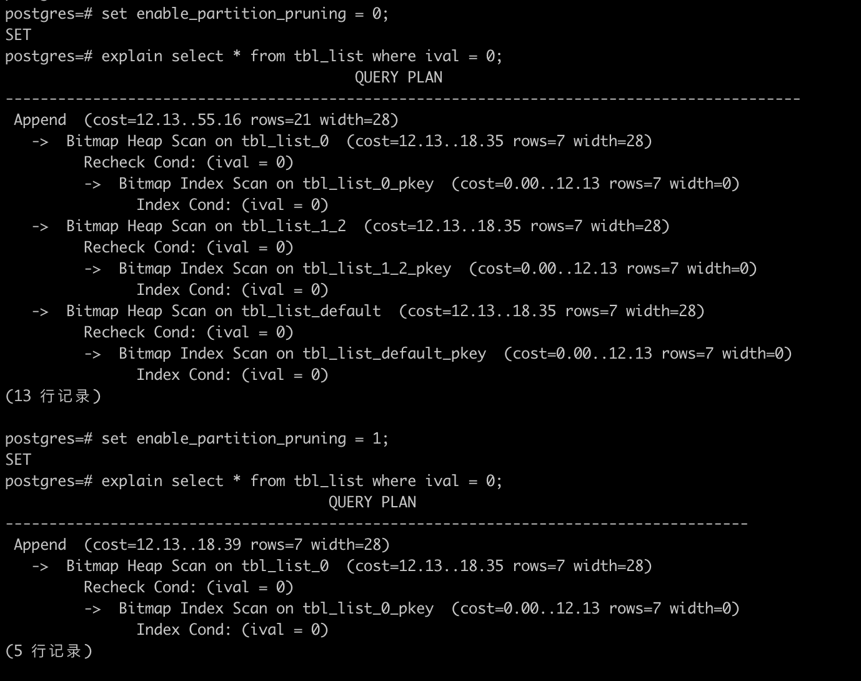
分区表使用与注意事项-enable_partition_pruning参数
Notes:
预估时长：
授课方式：
授课流程：
第1步：
第2步：
第3步：

Slide 21
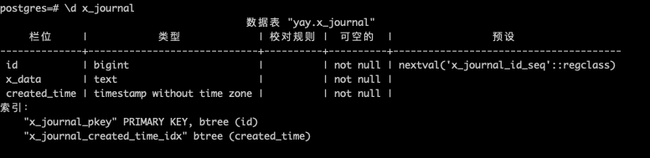
PG普通表改分区表
某流水表在设计之初数据量预估错误，没有设计为分区表，现有数据created_time为2018-01-01到2018-06-16，还在持续写入。我们这个例子用来演示流水表如何改为按时间的分区表。表结构：
Notes:
预估时长：
授课方式：
授课流程：
第1步：
第2步：
第3步：

Slide 22
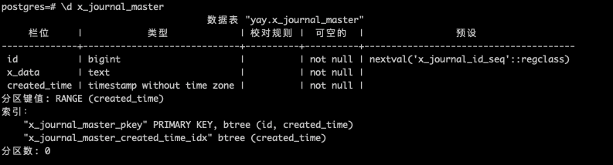
PG普通表改分区表-建立流水表主表
Notes:
预估时长：
授课方式：
授课流程：
第1步：
第2步：
第3步：

Slide 23
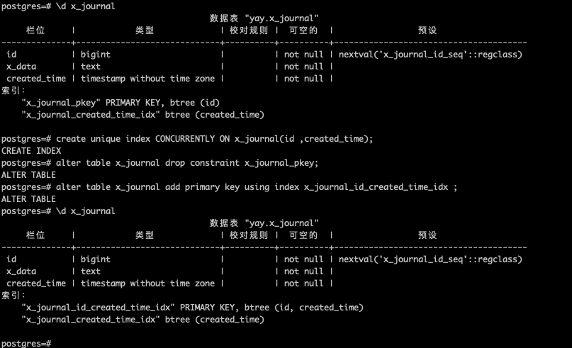
PG普通表改分区表-现流水表主键修改
Notes:
预估时长：
授课方式：
授课流程：
第1步：
第2步：
第3步：

Slide 24
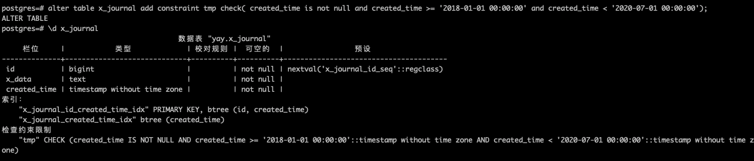
PG普通表改分区表-现流水表check条件添加
Notes:
预估时长：
授课方式：
授课流程：
第1步：
第2步：
第3步：

Slide 25
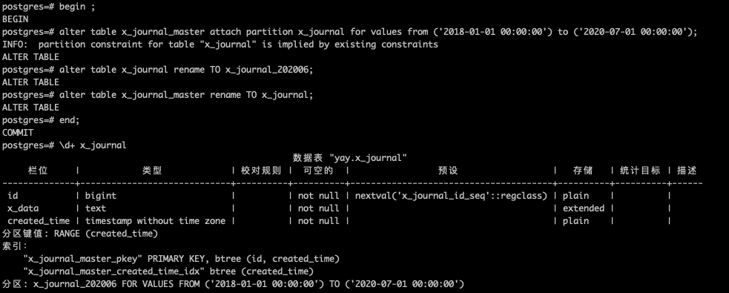
PG普通表改分区表-现流水表改为流水表主表的子表
Notes:
预估时长：
授课方式：
授课流程：
第1步：
第2步：
第3步：

Slide 26

PG普通表改分区表-删除临时添加的check条件
Notes:
预估时长：
授课方式：
授课流程：
第1步：
第2步：
第3步：

Slide 27
PG普通表改分区表-流水表主表添加分区
Notes:
预估时长：
授课方式：
授课流程：
第1步：
第2步：
第3步：

Slide 28
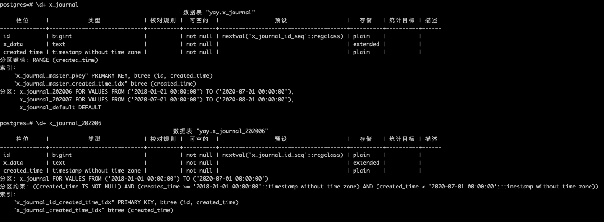
PG普通表改分区表-结果
Notes:
预估时长：
授课方式：
授课流程：
第1步：
第2步：
第3步：

